Slide 1
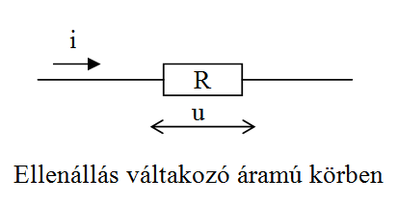
Ellenállás, induktivitás és kapacitás váltakozó áramú körökben
Ellenállás váltakozó áramú körökben:
Az ellenállás váltakozó áramú körben (ábra) a pillanatnyi értékeket vizsgálva ugyanúgy viselkedik, mint egyenáramon.
másrészt a feszültség kifejezésére használható formula szerint

Slide 2
Ha a két formula jobb oldala megegyezik, akkor a bal oldalak is, és a szorzótényezők, valamint a szinusz függvény argumentumai is azonosak.
Így az ellenálláson eső feszültség csúcsértéke megegyezik az áram csúcsértékének és az ellenállásnak a szorzatával, s mivel az effektív érték csak egy állandóval különbözik a csúcsértéktől (és az állandó a feszültségre és az áramra azonos), így az effektív értékre (azaz az időbeli átlagra) is érvényes az arányosság:

Slide 3
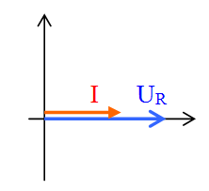
Az egyenletből következik, hogy az ellenálláson átfolyó váltakozó áram, és a rajta eső váltakozó feszültség fázisban van. Ennek megfelelően a forgó vektorok (fázorok) ábrája két párhuzamosan forgó vektort mutat.
Váltakozó áram esetében az ellenálláson eső feszültség és a rajta folyó áram forgó vektorai
párhuzamosan forognak, közöttük fáziseltérés
nincs.
A komplex áramra és feszültségre is igaz az arányosság:

Slide 4
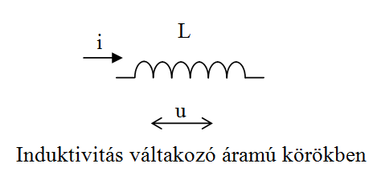
Induktivitás váltakozó áramú körökben:
Ha egy L induktivitást (legegyszerűbb esetben egy szolenoidot) váltakozó áramra kapcsolunk, és áram folyik rajta keresztül, akkor a rajta eső feszültséget az önindukciós törvény adja

Slide 5
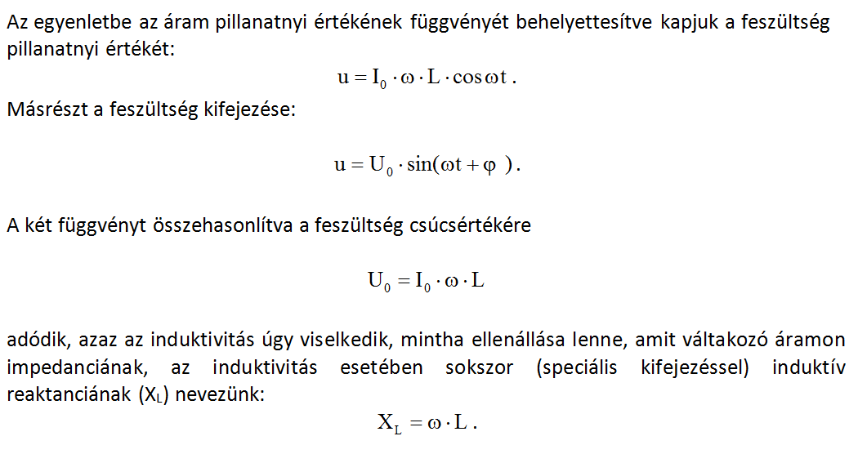

Slide 6
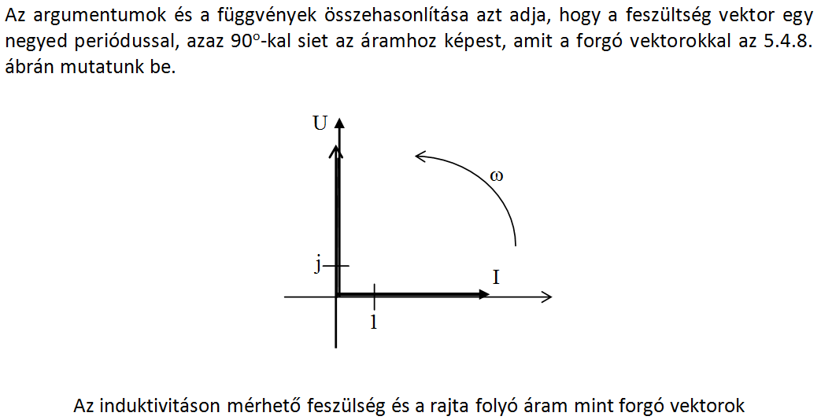

Slide 7
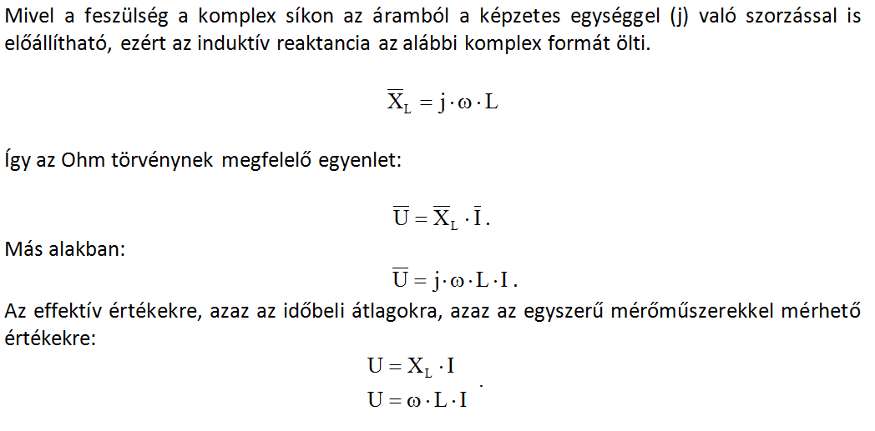

Slide 8
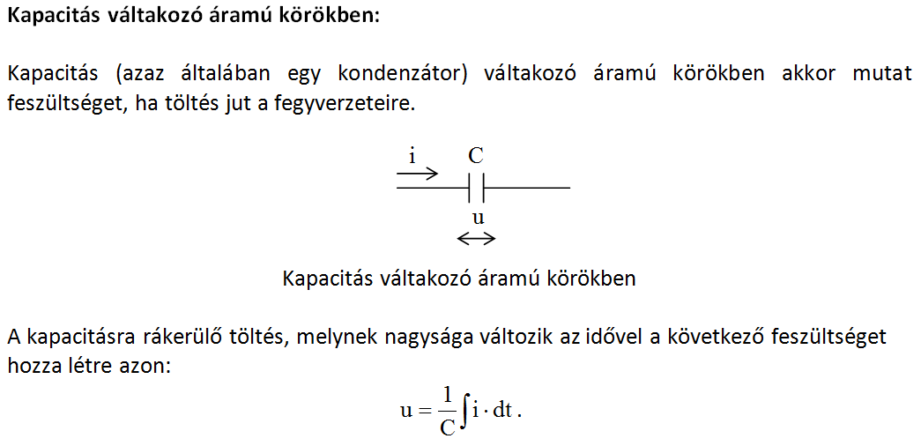

Slide 9
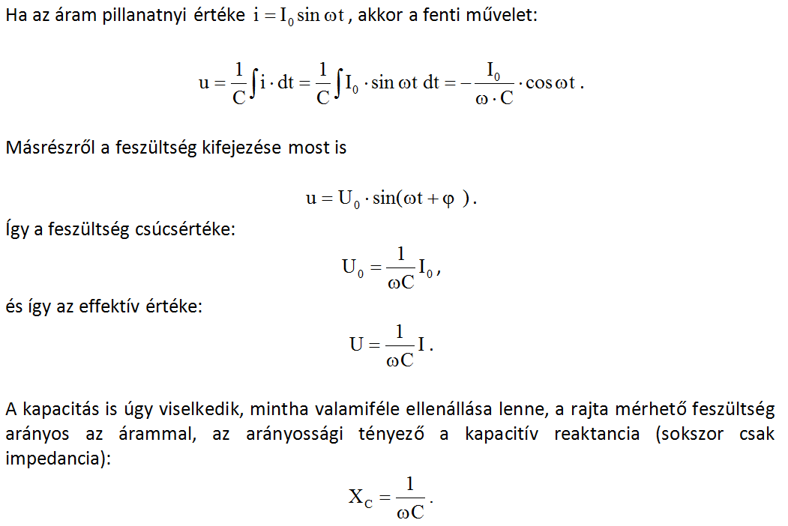

Slide 10
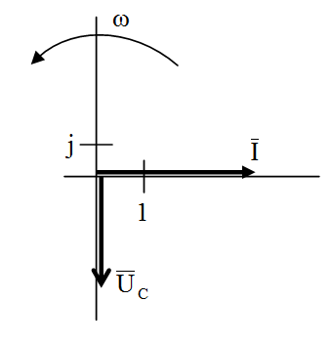
A feszültség függvényeket összehasonlítva láthatjuk, hogy a kapacitáson mérhető feszültség egy negyed periódussal, azaz 90º-kal késik az áramhoz képest, amit az ábrán is láthatunk.
Mivel, az ábra szerint, ha az áramot, megszorozzuk –j-vel, éppen a feszültség irányú komplex számot kapjuk meg, a feszültség abszolút értéke pedig az áramnak a kapacitív reaktanciával való szorzása révén kapható meg, ezért:

Slide 11
A komplex feszültség és áram közötti, kapacitásra vonatkozó „Ohm” törvény:
Az abszolút értékekre, vagy időbeli átlagokra, vagy az egyszerű mérőműszerekkel való mérési eredményekre vonatkozó egyenlet:

